Slide 1

RENDICION DE CUENTAS 2020
GOBIERNO AUTONOMO DESCENTRALIZADO MUNICIPAL DEL CANTON FLAVIO ALFARO
ING. JAMINTON INTRIAGO

Slide 2


OBJETIVO DEL INFORME
LA RENDICIÓN DE CUENTAS ES UN ACTO DE TRANSPARENCIA
LEY ORGÁNICA DEL CONSEJO DE PARTICIPACIÓN CIUDADANA Y CONTROL SOCIAL
RESOLUCIÓN N°CPCCS-PLE-SG-069-2021-476
ART. 10 DE LEY ORGÁNICA DEL CONSEJO DE PARTICIPACIÓN CIUDADANA Y CONTROL SOCIAL

Slide 3


INFORME
2020

Slide 4
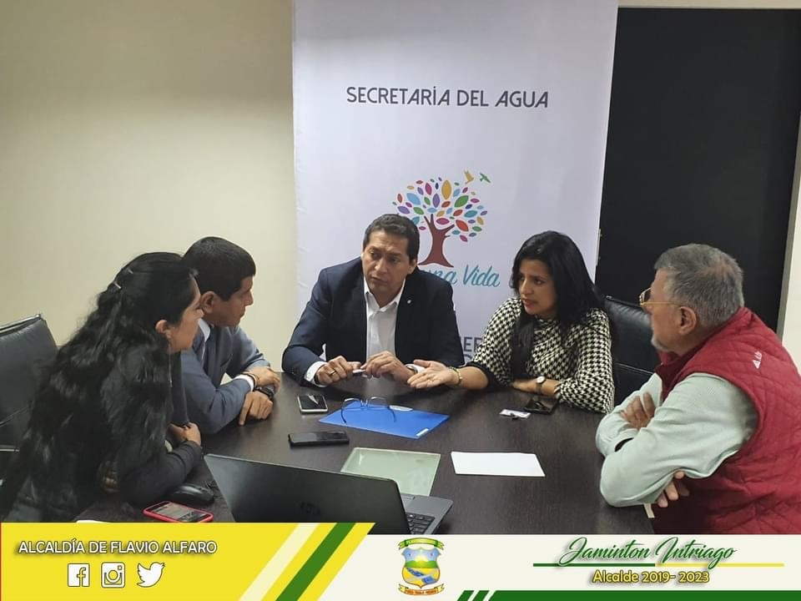
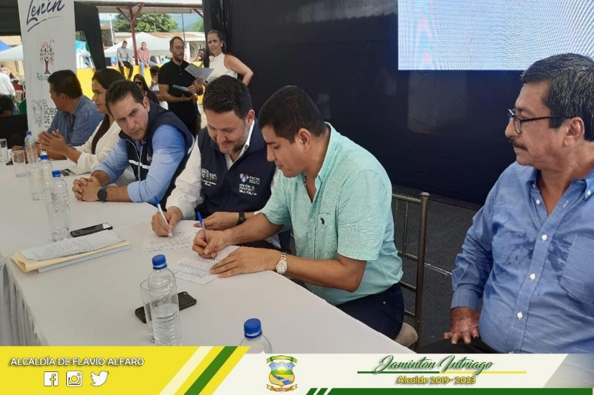
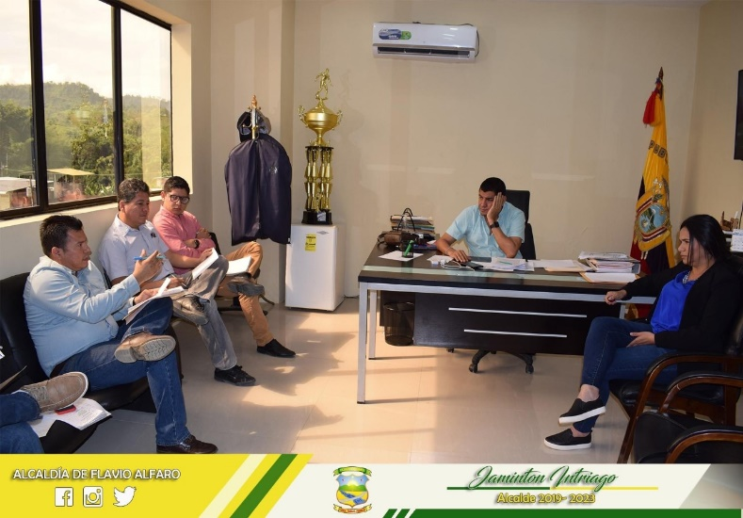
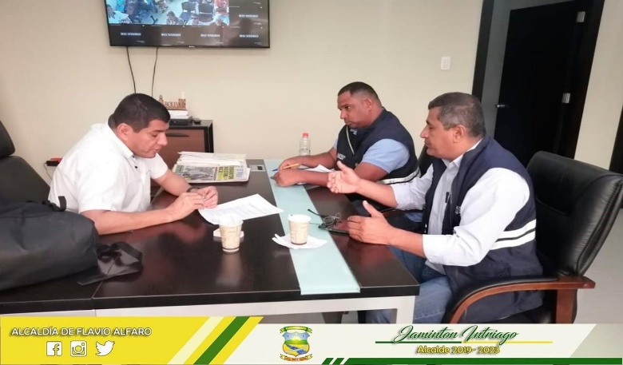
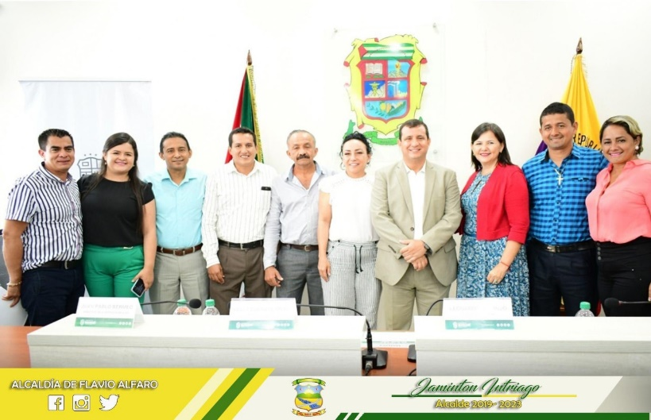
DESARROLLO

Slide 5


CORONAVIRUS

Slide 6
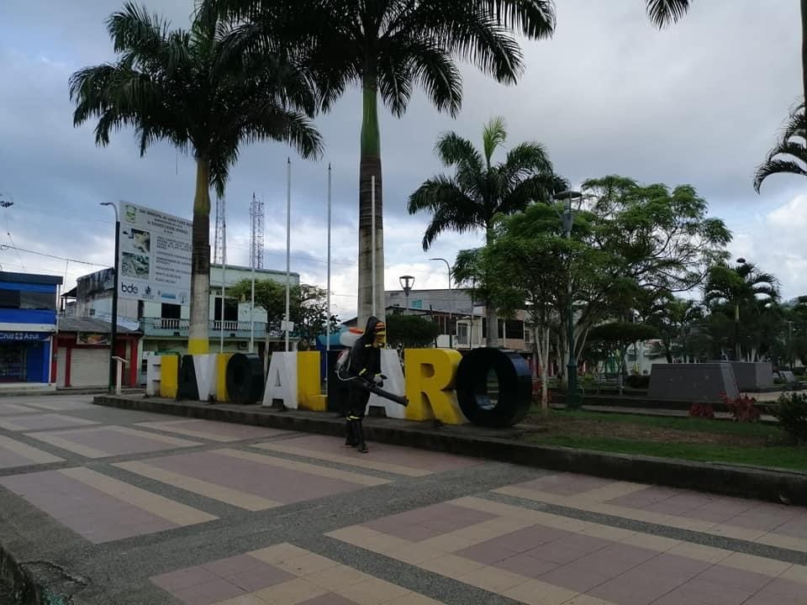
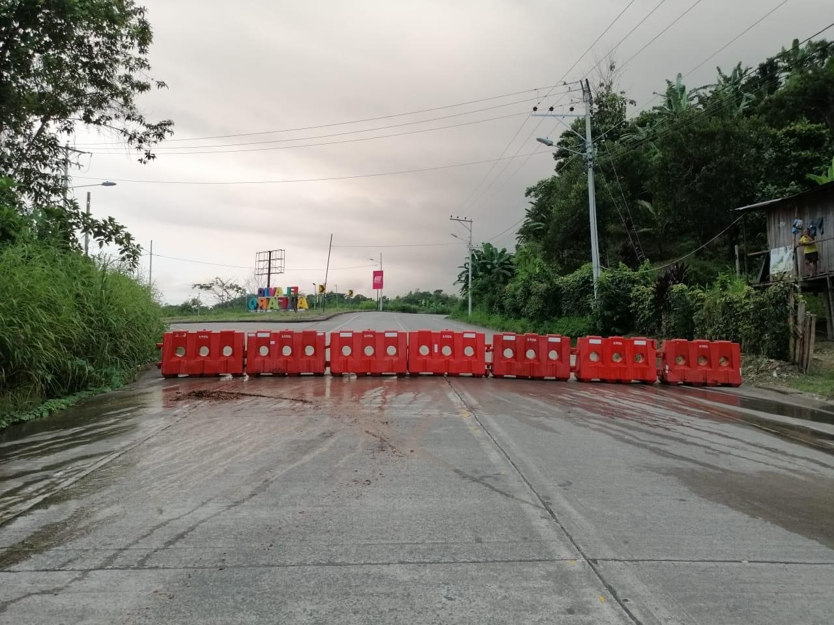
CONFINAMIENTO

Slide 7




REDUCCION DEL 40% DE LAS ASIGNACIONES
RACIONES ALIMENTICIAS PARA LA POBLACIÓN
TRABAJO ARTICULADO CON INSTITUCIONES DEL ESTADO Y LOCALES
PERSONAL MUNICIPAL ACTIVADO DIARIAMENTE

Slide 8




CONVENIOS

Slide 9
ESTRUCTURA DEL GASTO POR PROYECTO
FUENTE | CONCEPTO | VALOR | %
A100 | SERVICIOS GENERALES | 1.735.473,47 | 15,64%
A200 | SERVICIOS SOCIALES | 191.914,12 | 1,73%
B300 | SERVICIOS COMUNALES | 3.913.094,74 | 34,79%
E500 | SERVICIOS INCLASIFICABLES | 5.071.989,08 | 47,84%
 | TOTAL | 10.912.471,41 | 100,00%

Slide 10
SISTEMA FÍSICO-AMBIENTAL
SE EJECUTÓ LA PLANIFICACIÓN DEL RECORRIDO PARA RECORRECCIÓN DE BASURA
- MINGAS DE LIMPIEZA
CAMPAÑAS DE ABATIZACIÓN
PERSONAL MUNICIPAL ACTIVADO DIARIAMENTE

Slide 11
SISTEMA SOCIAL CULTURAL
UNIDAD TECNICA ESPECIALIZADA
TERAPIAS FISICAS A QUIEN LO NECESITE
ATENCIÓN PSICOLOGICA PARA NIÑOS, ADOLESCENTES Y FAMILIAS QUE LO REQUIERAN
BRIGADAS MEDICAS
ENTREGA DE LENTES Y MEDICINA SIN COSTO
EN CONFINAMIENTO LLEGAMOS CON ENTREGA DE RECIONES ALIMENTICIAS, EQUIPOS DE DESINFECCIÓN Y PROTECCION.

Slide 12
SISTEMA ASENTAMIENTOS HUMANOS
PARA ATENDER EMERGENCIA SANITARIA BANCO DEL ESTADO ENTREGO UN CREDITO
FUMIGACIONES Y DESINFECCION
PRUEBAS RAPIDAS
TRABAJOS EN PLANTA DE AGUA
DESASOLVE EN CAPTACIONES Y CAUCES DE LOS RIOS FACUNDO Y PLAYONES

Slide 13
SISTEMA MOVILIDAD Y CONECTIVIDAD
MANTENIMIENTO A LAS VIAS
LASTRADO DE VIAS
48 KM DE TERRAPLEN EN CONVENIO CON EL CONCEJO PROVINCIAL DE MANABI

Slide 14
SISTEMA GESTION DE TERRITORIO
FUMIGACION Y DESINFECCION EN LAS CALLES
TUNELES DE DESINFECCION
EQUIPOS DE PROTECCION PARA PERSONAL QUE ATENDIO DE PRIMERA LINEA LA EMERGENCIA SANITARIA
APOYO A AGRICULTORES Y PRODUCTORES CON ARADOS EN SUS SEMBRIOS
FUNCIONAMIENTO DE LA SUB ESTACION ELECTRICA

Slide 15
PREGUNTAS Y RESPUESTAS
¿POR QUÉ NO HAY CONTROL EN LA CONTAMINACIÓN DEL RÍO CON AGUAS SERVIDAS?
¿POR QUÉ NO SE DA ACOMPAÑAMIENTO A LOS CAMPESINOS CON SUS SEMBRÍOS?
¿QUÉ SE ESTÁ HACIENDO PARA LA REFORESTACIÓN DE LAS RIBERAS DEL RÍO?
¿QUÉ ACCIONES SE HAN TOMADO POR LOS TERRENOS MONTOSOS?
¿CUÁNTO FUE PRESUPUESTO QUE GASTÓ EL MUNICIPIO EN EL MOMENTO DE PANDEMIA Y EN QUÉ ?

Slide 16
ING. JAMINTON INTRIAGO
GRACIAS !!!

